Slide 1
第3章 虚拟现实的
相关技术及软件
Notes:
软件技术必须能够充分发挥硬件设备的潜能，有效地管理和使用系统的各种资源。虚拟现实系统的关键技术包括：环境建模技术、立体显示技术、真实感实时绘制技术、三维虚拟声音技术、人机自然交互技术等。相关软件包括：建模软件，数字媒体编辑软件，虚拟现实开发平台等。

Slide 2
本章主要内容
3.1 立体显示技术
3.2 三维建模技术及软件
3.3 视觉实时动态绘制技术
3.4 三维虚拟声音技术
3.5 人机自然交互技术
3.6 物理仿真技术
3.7 三维全景技术
3.8 虚拟现实开发软件工具集
习题

Slide 3
3.1 立体显示技术
人眼立体视觉的原理：
  双眼之间6-7cm的距离(瞳距)会使左、右眼分别产生一个略有差别的影像(即双眼视差)
  大脑通过分析后会把这两幅影像融合为一幅画面，并由此获得距离和深度的感觉

Slide 4
3.1 立体显示技术
时间特点：
    同时显示(frame parallel)技术
    分时显示(frame sequential)技术
技术特点：
    立体眼镜
      主动立体眼镜
      被动立体眼镜
    立体头盔
    裸眼立体
Notes:
主动立体眼镜：有源眼镜，通过“快门”来控制镜片的透光性；
被动立体眼镜：无源眼镜，通过滤波技术控制镜片的透光性。

Slide 5
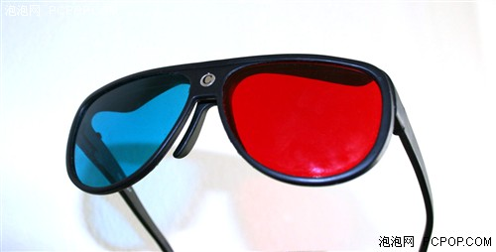
3.1 立体显示技术
彩色眼镜法
  这种眼镜属于被动立体眼镜
  主要用于同时显示技术中
  色觉不平衡，产生视觉疲劳
Notes:
原理：将左右眼图像用红绿两种补色在同一屏幕上同时显示出来，用户佩戴相应的补色眼镜观察。这样，每个滤色镜片吸收来自相反图像的光线，从而使用双眼只看到同色图像。

Slide 6
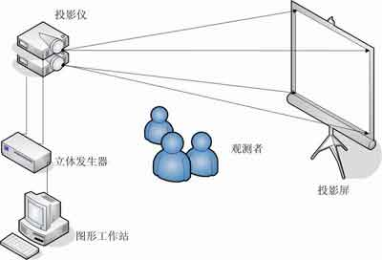
3.1 立体显示技术
偏振光眼镜法
  这种眼镜属于被动立体眼镜
  主要用于同时显示技术中
Notes:
将左右眼图像用偏振方向垂直的光线在同一屏幕上同时显示，用户佩戴相应的偏振光眼镜（两个镜片的偏振方向垂直）观察。这样每个镜片阻挡相反图像的光波，从而使双眼只能看到相应的图像。

Slide 7
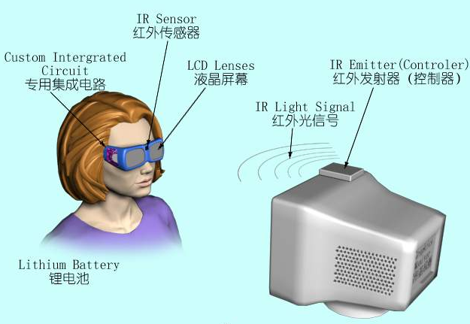
3.1 立体显示技术
液晶光阀眼镜法 ：
  这种眼镜属于主动立体眼镜
  主要用于分时显示技术中
Notes:
显示屏分时显示左右眼的视差图，并通过同步信号发射器和同步信号接收器控制观看者所佩戴的液晶光阀眼镜。当显示屏显示左眼图像时，左眼镜片透光而右眼不透光，这样双眼只能看到相应的图像。

Slide 8
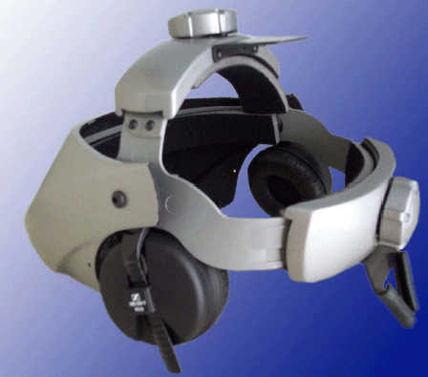
3.1 立体显示技术
立体头盔显示法 ：
  可以进一步分为同时显示和分时显示两种
    单用户性、显示屏分辨率低、
    头盔沉重、易给眼睛带来不适感

Slide 9
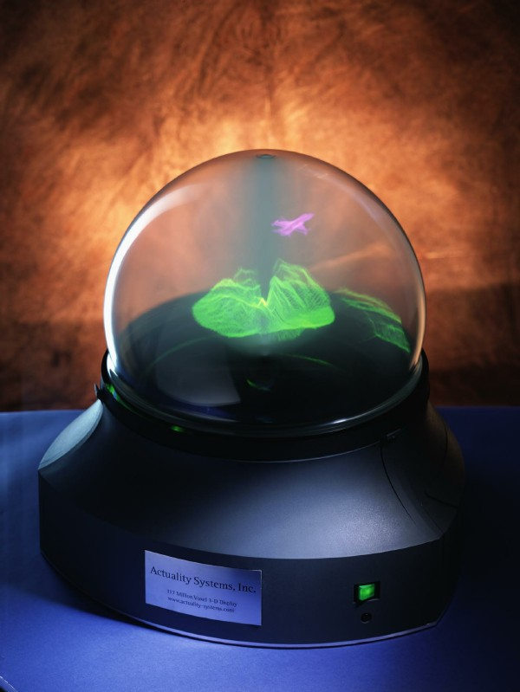
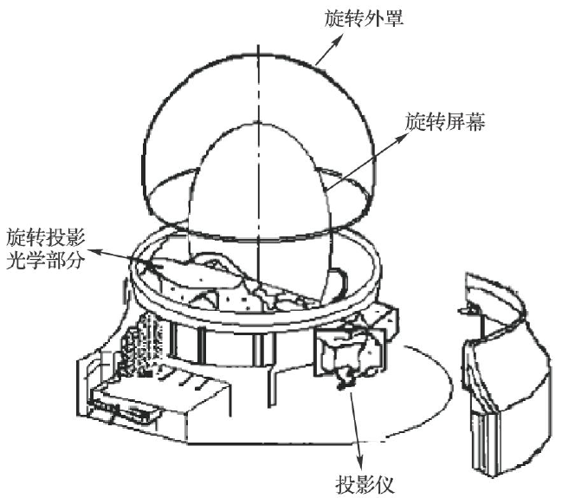
3.1 立体显示技术
体显示
    通过特殊显示设备将三维物体的各个侧面图像同时显示出来
      基于扫描的体显示方法
Notes:
Actuality Systems公司- Volumetric 3-D Display产品 。以半圆形显示屏作为投影面，如果将其高速旋转起来，就形成一个半球形的成像区。在旋转过程中，投影机会把同一物体的多幅不同侧面的二维图像闪投在显示屏上。这样，由于人眼的视觉暂留原理，就会观看地到一个似乎漂浮在空中的三维物体。

Slide 10
3.1 立体显示技术
体显示
  可供多个观看者同时从不同角度观看到同一立体场景
  兼顾了人眼的调节和会聚特性，不会引起视觉疲劳

Slide 11
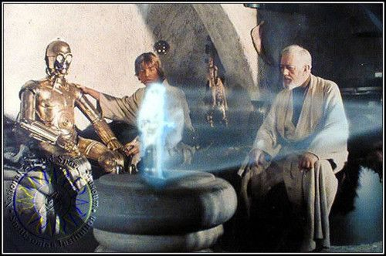
3.1 立体显示技术
全息投影显示
    利用光的干涉和衍射原理记录并再现真实物体三维图像的技术
      第一步是利用干涉原理记录物体光波信息
      第二步是利用衍射原理再现物体光波信息

Slide 12
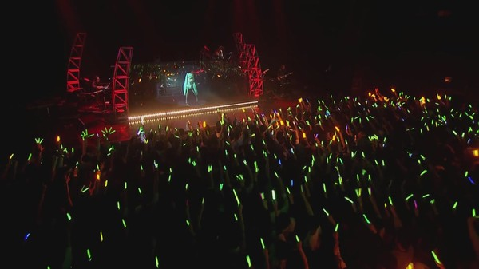
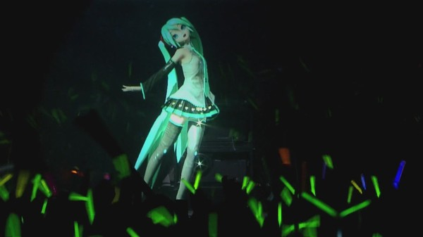
3.1 立体显示技术
全息投影显示
    2010年3月9号晚间，世嘉公司举办了一场全息投影演唱会。这场演唱会使用了一个虚拟偶像“Miku”。

Slide 13
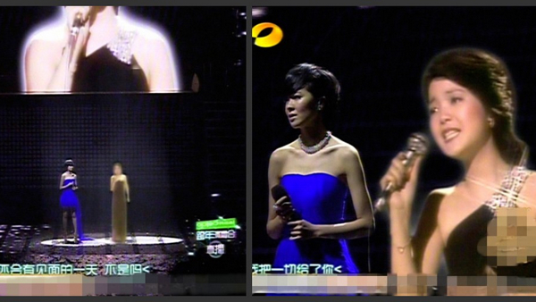
3.1 立体显示技术
全息投影显示
    2011年1月1日湖南卫视的跨年晚会，使用了全息投影技术，使邓丽君登台演唱。

Slide 14
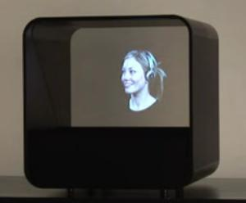
3.1 立体显示技术
全息投影显示
  数字全息技术用CCD代替普通全息材料记录全息图，用计算机模拟取代光学衍射来实现物体再现，实现了全息图记录、存储、处理和再现全过程的数字化。
HOLOCUBE公司的全息显示器

Slide 15
3.2 三维建模技术及软件
几何建模技术
行为建模技术
虚拟现实的建模软件

Slide 16
几何建模技术
1、技术指标
  几何建模技术的研究对象是对物体几何信息的表示与处理。
  评价一个虚拟环境建模技术水平的三个常用指标是：交互式显示能力、交互式操纵能力和易于构造的能力。
  图像必须每秒更新20次以上才能使用户产生连续的视觉，因此模型的表示还必须便于快速构造和显示，这同时也是对行为建模技术的要求。

Slide 17
几何建模技术
2、建模方法
  层次建模法
  利用树形结构来表示物体的各个组成部分，不仅提供了一种简便自然的分割复杂物体的方法，而且对模型的修改也十分有利。
  属主建模法
  让同一种对象拥有同一个属主，属主包含了该类对象的详细结构。当要建立某个属主的一个实例时，只要复制指向属主的指针即可。
优点：简单高效，易于修改，一致性好

Slide 18
行为建模技术
1、运动学法
  通过几何变换如平移和旋转等来描述运动。在运动控制中，无需知道物体的物理属性。在关键帧动画中，运动是通过显示指定几何变换来实施的，内插帧可用各种插值技术来完成，如线性插值、三次样条插值等。
2、动力学仿真法
  运用物理定律而非几何变换来描述物体的运动，通过物体的质量和惯性、力和力矩以及其他物理作用计算出来。更适于物体间交互作用较多的虚拟环境建模。
Notes:
行为建模主要研究物体运动的处理和行为的描述。在建模时，不仅赋予模型外形，质感和表现特征，同时也赋予模型物理属性和“与生俱来”的行为与反应能力。并且服从一定的客观规律。
除此之外，虚拟场景中还有可能存在具有智能性的虚拟角色。它们的行为往往存在不确定性。对于这种不确定性行为的建模，可增强虚拟现实系统的真实度和可信度。所以，这方面也越来越受到人们的重视。

Slide 19
虚拟现实的建模软件
1、3ds Max
  美国Autodesk公司推出的功能强大的三维设计软件包，它集三维建模、材质制作、灯光设定、摄像机使用、动画设置及渲染输出于一身，提供了三维动画及静态效果图全面完整的解决方案。
2、MAYA
  也是由Autodesk公司出品的一款顶级建模、动画、特效和渲染软件，在电影、大型游戏、数字出版、广播电视节目制作等方面更胜一筹。
3、Creator
  MultiGen-Paradigm公司出品的交互式三维建模软件，拥有多边形建模、矢量建模、大面积地形精确生成等功能，不仅能够创建三维地形和模型，而且可以高效、最优化地生成实时三维数据库。

Slide 20
3.3 实时动态绘制技术
实时动态绘制技术的基本原理
基于图形的实时动态绘制技术
基于图像的实时动态绘制技术

Slide 21
实时动态绘制技术的基本原理
实时动态绘制技术是指利用计算机为用户提供一个能从任意视点及方向实时观察三维场景的手段，所期望的是图像帧速高而等待时间短。
当生成虚拟环境的视图时，必须要设计出好的数据空间和视频图像，使计算机系统尽快运行，每秒生成足够数量的新帧，从而保证系统刷新频率不低于30帧/秒。
等待时间是实时动态绘制技术的另一个关键指标，它指用户动作的开始与在显示器上出现对这一动作的响应反馈之间的时长。

Slide 22
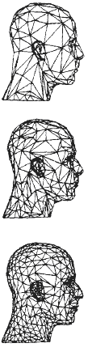
基于图形的实时动态绘制技术
1、场景分块（World Subdivision）
  指把一个复杂的场景划分为多个相互之间几乎或完全不可见的子场景。这样系统就能大量地减少在某一时刻需要显示的多边形数目，从而有效降低可视场景的复杂度。
2、可见消隐（Visibility Culling）
  基于给定的视点和视线方向，决定场景中哪些物体的表面是可见的，哪些是被遮挡而不可见的。使用此方法能使系统仅显示用户当前能“看见”的场景，与用户的视点关系密切。
3、细节选择（Level of Detail）
  为每个物体建立多个相似的模型，不同模型对物体的细节描述不同。对物体细节的选择越精确，模型也就越复杂。

Slide 23
基于图形的实时动态绘制技术的优点：
  观察点和观察方向可以任意改变，不受限制；
缺点：
  三维建模费时费力，工程量大；
  对计算机硬件有较高要求；
  漫游时，在每个观察点及视角实时生成的数据量较大。

Slide 24
基于图像的实时动态绘制技术
用图像合成代替几何建模来创建复杂的场景，不但真实感强，而且整个过程都可以在二维空间中进行，其绘制时间不取决于场景的复杂度，而只与显示分辨率有关。
制作全景图就是这样一种方法，将在3.6小节中详细介绍。

Slide 25
3.4 三维虚拟声音技术
三维虚拟声音与人们熟悉的立体声音有所不同。所谓的立体声虽然有左右声道之分，但就整体效果而言，立体声来自听者面前的某个平面。
三维虚拟声音则是来自围绕听者双耳的一个球形中的任何地方，即声音出现在头的上方、后方或前方。

Slide 26
3.4 三维虚拟声音技术
三维虚拟声音的特征
头部相关传递函数
语音合成技术

Slide 27
三维虚拟声音的特征
全向三维定位特性（3D Steering）
  指在三维虚拟环境中把实际声音信号定位到特定虚拟声源的能力。
三维实时跟踪特性（3D Real-Time Localization）
  指在三维虚拟环境中实时跟踪虚拟声源位置变化或虚拟影像变化的能力。只有声音效果与实时变化的视觉相一致，才可能产生视觉与听觉的叠加和同步效应。

Slide 28
头部相关传递函数
首先通过测量外界声音与鼓膜上声音的频谱差异，获得了声音在耳部附近发生的频谱成形，随后利用这些数据对声波与人耳的交互方式进行编码，得出相关的一组传递函数，并确定出两耳的信号传播延迟特点，以此对声源进行定位。
通常在VR系统中，当无回声的信号由这组传递函数处理后，再通过与声源缠绕在一起的滤波器驱动一组耳机，就可以在传统的耳机上形成有真实感的三维声音了。由于这组传递函数与头部有关，故被称为头部相关传递函数（Head-Related Transfer Function，HRTF）。
Notes:
简单说这就是个头部反应传送函数（Head-Response Transfer Function）。要具体点呢，可以分成几个主要的步骤来描述其功用。 第一步：制作一个头部模型并安装一支麦克风到耳膜的位置； 第二步：从固定的位置发出一些声音； 第三步：分析从麦克风中得到声音并得出被模型所改变的具体数据； 第四步：设计一个音频过滤器来模仿那个效果； 第五步：当你需要模仿某个位置所发出的声音的时候就使用上述过滤器来模仿即可。 过滤器的回应就被认为是一个HRTF，你需要为每个可能存在声源的地方来设置一个HRTF。其实我们并不需要无限多个HRTF。这里的原因也很简单，我们的大脑并不能如此精确。对于从我们的头部为原点的半球形表面上大约分布1000个这样的函数就足够了，而另一半应该是对称的。至于距离感应该由回响、响度等数据变化来实现。

Slide 29
语音合成技术
语音合成技术是从语音参数出发，先通过A/D转换将语音数字化，经过数字处理和运算，然后再通过D/A转换而输出语音的。
将语音合成与语音识别技术结合起来，还可以使用户与计算机所创建的虚拟环境进行简单的语音交流，这在VR环境中具有突出的应用价值。

Slide 30
3.5 人机自然交互技术
手势识别技术
面部表情识别技术
眼动跟踪技术

Slide 31
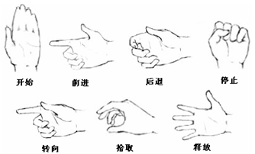
手势识别技术（Gesture Recognition）
将虚拟世界中常用的指令定义出了一系列的手势集合，利用这些手势，参与者可以执行诸如导航、拾取物体、释放物体等操作。
      基于数据手套的识别
      基于视觉(图像)的识别
手势语言使用户可以
自始至终地采用同一
种输入设备（通常是
数据手套）与虚拟世
界进行交互，将用户
的注意力主要集中于
虚拟世界，降低对输
入设备的额外关注。
Notes:
人类手势多种多样，手势定义规范。在此基础上，手势识别技术一般采用模板匹配方法将用户手势与模板库中的手势指令进行匹配，通过测量两者的相似度来识别手势指令。

Slide 32
面部表情识别技术（Face Detection & Recognition）
计算机面部表情的识别技术的三个步骤：
1、面部表情的跟踪
  为了识别表情，首先要将表情信息从外界摄取回来。现阶段，跟踪面部表情的装置和方法不一。
  Sim-Graphics开发的虚拟演员系统（VActor）。
  通过摄像机拍摄用户的面部表情，然后利用图像分析和识别技术进行表情识别
Notes:
人脸图像的检测与定位。建立人脸模型，比较输入图像中所有可能的人脸模型的匹配程度，从而得到可能存在人脸的区域。根据对人脸知识利用方式的不同，可将人脸检测方法分为两类：基于特征的人脸检测方法和基于图像的人脸检测方法。第一类方法直接利用人脸信息，比如人脸肤色、人脸的几何结构等，这类方法大多用模式识别的经典理论。

Slide 33
面部表情识别技术（Face Detection & Recognition）
计算机面部表情的识别技术的三个步骤：
2、面部表情的编码
  要使计算机识别表情，就要将表情信息以计算机所能理解的形式表示出来，即对面部表情进行编码。
  科研人员Ekman和Friesen提出了一个描述所有视觉上可区分的面部运动的系统，叫做面部动作编码系统（FACS），它是基于对所有引起面部动作的脸的“动作单元’的枚举编制而成的。
Notes:
表情特征提取。从人脸图像或图像序列中提取出能够表征表情本质的信息，例如，五官的相对位置，嘴角形态，眼角形态等。

Slide 34
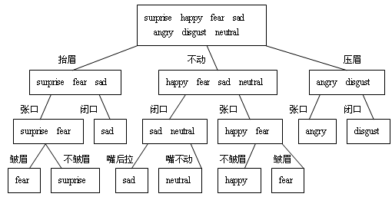
面部表情识别技术（Face Detection & Recognition）
计算机面部表情的识别技术的三个步骤：
3、面部表情的识别
根据分析人的眉、眼、
口等面部器官在不同
表情时产生的变化，对
表情的识别采用了图示
二叉树分类器方案。
Notes:
表情分类：分析表情特征，将其分类到某个相应的类别。在此开始之前，系统需要为每个要识别的目标表情建立一个模板。在识别过程中，将待测表情与各种表情模板进行匹配，匹配度越高，则待测表情与该表情越相似。

Slide 35
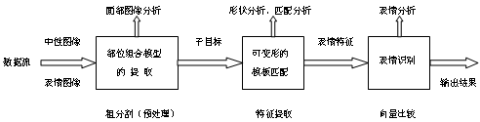
面部表情识别技术（Face Detection & Recognition）
计算机面部表情的识别技术的三个步骤：
3、面部表情的识别
表情识别的系统流程如图

Slide 36
眼动跟踪技术（Eye Movement-based Interaction）
视线追踪的基本工作原理是利用图像处理技术，使用能锁定眼睛的特殊摄像机，通过摄入从人的眼角膜和瞳孔反射的红外线连续地记录视线变化，从而记录和分析视线追踪过程。
视觉追踪方法 | 技 术 特 点
眼电图（EOG） | 高带宽，精度低，对人干扰大
虹膜--巩膜边缘 | 高带宽，垂直精度低，对人干扰大，误差大
角膜反射 | 高带宽，误差大
瞳孔--角膜反射 | 低带宽，精度高，对人无干扰，误差小
接触镜 | 高带宽，精度最高，对人干扰大，不舒适

Slide 37
眼动跟踪技术（Eye Movement-based Interaction）
从视线跟踪装置得到的原始数据必须经过进一步的处理才能用于人机交互，目的就是从中提取出用于人机交互所必需的眼睛定位坐标。
将视线应用于人机交互必须克服的另一个困难是避免所谓的“米达斯接触（Midas Touch）”问题，在理想情况下，系统应当在用户希望发出控制时，及时地处理其视线输入，而在相反的情况下则忽略其视线的移动。

Slide 38
3.6 物理仿真技术
1、设计数学模型
  数学模型即描述虚拟对象行为和运动的一组方程式，用来建立虚拟对象的视觉属性（如大小、形状、颜色等）、物理属性（如质量、硬度等）和物理规则（如引力、阻力等）。
2、创建物理属性
  首先确定物理过程，即作用在虚拟对象上的物理现象，接着利用软件仿真算法描述上述物理过程，最后通过计算机程序语言实现上述仿真算法，由此表达出模型质量、密度等物理属性和力的概念。
3、实现碰撞检测
  碰撞检测技术也是VR系统中不可缺少的、极其关键的技术之一。不仅要能检测是否有碰撞的发生、碰撞发生的位置，还要计算出碰撞发生后的反应。目前较成熟的碰撞检测算法有层次包围盒法和空间分解法等。
Notes:
如何描述虚拟场景中的物理规律以及几何模型的物理属性。建立数据模型往往并不困难，但设计引入这些行为的接口程序，使物理属性和行为与几何数据库联系起来却比较复杂。

Slide 39
碰撞检测算法：
层次包围盒法
  利用体积略大而形状简单的包围盒把复杂的几何对象包裹起来，在进行碰撞检测时，首先进行包围盒之间的相交测试，若包围盒不相交，则排除碰撞可能性；若相交，则接着进行几何对象之间精确的碰撞检测。
空间分解法
  将虚拟空间分解为体积相等的小单元格，所有对象都被分配在一个或多个单元格之中，系统只对占据同一单元格或相邻单元格的对象进行相交测试。
  八叉树，BSP树，规则网等。

Slide 40
3.7 三维全景技术（Panorama）
1
三维全景技术的基本概念
2
全景图的制作技术

Slide 41
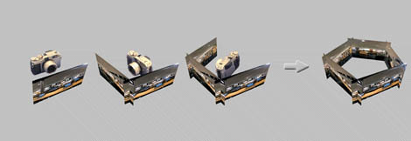
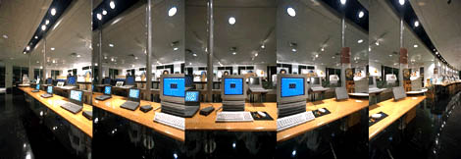
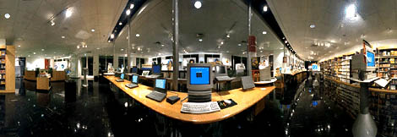
三维全景技术的基本概念
三维全景技术是一种基于图像绘制技术生成真实感图形的VR实现技术。
首先使用照相机拍摄获取图像序列，然后将序列样本折叠变换并投影至观察表面如柱面、球面、立方体表面等，并将图像局部对准，最后由相关软件进行图像拼接融合生成可供浏览和交互的三维全景图。

Slide 42
全景图的制作技术
图像拍摄技术
  原始资料获取方式：其一是使用特殊摄像设备拍摄，如全景照相机、附带鱼眼镜头（Fisheyes Adapter）和全景头（Panohead）相机等；其二是使用普通照相机拍摄。
  拍摄方法：其一是定点拍摄，即将相机固定在三脚架上并围绕相机光心旋转向不同方向拍摄；其二是多视点拍摄,相机可在不同位置拍摄，但一般只能进行水平移动。

Slide 43
全景图的制作技术
图像拼接技术
  根据采集照片序列类型的不同，图像拼接技术主要涉及以下两方面：
  若图像序列取自同一视点不同视角，重叠画面无缩放，则图像拼接时只需确定重叠区域，将相临图像中对应的像素点对准，再进行平滑拼接即可。
  若图像序列取自不同视点，重叠画面有缩放，则图像拼接时需确定重叠区域和缩放比例，可以交互给出或自动求出每两幅图像之间的对应点，再用图像插值或视图变换的方法求出该物体对应于其他观察点的图像。

Slide 44
全景图的制作技术
图像融合技术
  通常，重叠区域的边界上，两幅图像灰度上的细微差别一般都会导致很明显的拼缝，一般可在两幅图像的重叠区域采用渐入渐出的方法，将两帧图像的像素值按一定的比例合成到新图，由前一幅图像慢慢过渡到下一幅图像。

Slide 45
3.8 虚拟现实开发软件工具集
1
2
3
4
Vega Prime
1
2
3
4
Virtools
1
2
3
4
VRP
1
2
3
4
Web3D技术及相关软件

Slide 46
Vega Prime
Vega Prime（简称VP）由MultiGen-Paradigm公司出品，构建在VSG（Vega Scene Graph）框架之上，包括图形用户界面Lynx Prime和一系列可调用的、用C++实现的库文件、头文件。
基于VP视景仿真主要包括视景模型的预处理、LynX图形界面设计和视景仿真程序设计等三部分。

Slide 47
Virtools
Virtools由法国达索集团（Dassault Systemes）出品，是一套具备丰富的互动行为模块的实时3D环境编辑软件，可以将现有常用的档案格式整合在一起，如3D的模型、2D图形或音效等，这使得用户能够快速地熟悉各种功能，包括从简单的变形到复杂的力学功能等。

Slide 48
VRP
VRP系列软件由中视典数字科技有限公司研制出品，以VR-Platform引擎为核心，衍生出VRP-IE（VRP三维网络浏览器）、VRP-BUILDER（VRP虚拟现实编辑器）、VRP-PHYSICS（VRP物理系统）、VRP-DIGICITY（VRP数字城市平台）和VRP-SDK（VRP二次开发工具包）等5个相关产品。

Slide 49
Web3D技术及相关软件
Web3D技术是基于Internet的桌面级虚拟现实技术，是在互联网上实现的交互式三维技术，其本质特征是网络性、三维性和交互性。
  VRML/X3D：VRML（虚拟现实建模语言）是用于创建基于浏览器的、具有实时交互特性虚拟现实场景的建模语言。X3D（eXtensible 3D）是新一代具有扩展性三维图形标准，它基于XML（可扩展标记语言），表达对VRML几何造型和实体行为的描述能力，并通过扩展的接口延伸了VRML的功能。

Slide 50
Web3D技术及相关软件
  Cult3D：由Cycore出品，可为3D模型添加交互性动作。Cult3D作品可在大多数操作系统平台下和多数网络浏览器上流畅地显示，并可嵌入到Office、Acrobat等软件中。
  Shockwave3D：由Macromedia公司出品，主要通过Director实现，Director为Shockwave3D加入了几百条Lingo控制脚本，使Shockwave3D在交互能力上具有强大的优势。
  Java3D：由SUN公司出品，是Java在三维领域的扩展，是一种高级的交互式三维图形编程API，综合了OpenGL和Direct3D的优点，对底层API进行了高效的封装，是一套纯面向对象的开发工具。

Slide 51
作业
1、影响实时动态显示技术的决定性因素有哪些？
2、三维虚拟声音应该具有哪些主要特征？
3、试分析物理仿真技术需要解决的主要问题？

